Slide 1
Liceo compu-market
NOMBRE: Glinys stacy morales portillo
GRADO: 5to.Bachillerato en computación con científico
SECCION: «A»
CATEDRA: Programación
TEMA:
Historia y evolución de la computadora

Slide 2
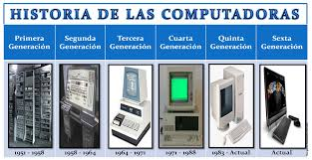
HISTORIA DE LA COMPUTADORA

Slide 3
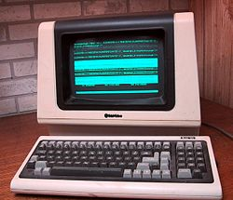
Mainframes, minicomputadoras, y microcomputadoras
Antes de la introducción del microprocesador a principios de los años 1970, las computadoras generalmente eran sistemas grandes y costosos cuyos dueños eran grandes corporaciones, universidades, agencias gubernamentales, e instituciones de tamaño similar. Los usuarios finales generalmente no interactuaban directamente con la máquina, sino que preparaban tareas para el computador, en equipos fuera de línea como perforadoras de tarjetas. Varias asignaciones para la computadora serían recogidas y procesadas en proceso por lotes. Después de que el trabajo hubiera terminado, los usuarios podían recoger los resultados

Slide 4
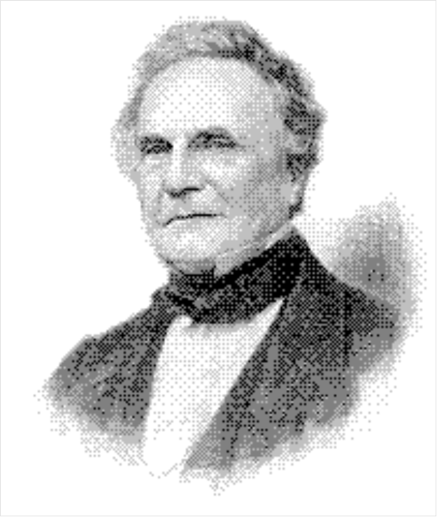
Charles Babbage(1793-1871)
Adelantó la situación del hardware computacional al inventar la “máquina de diferencias”, capaz de calcular tablas matemáticas.

Slide 5

Pascalina y Maq. De Leibnitz
Otro de los inventos mecánicos fue la Pascalinainventada por Blaise Pascal (1623 - 1662) de Francia y la de Gottfried Wilhelm von Leibniz (1646 - 1716) de Alemania. Con estas máquinas, los datos se representaban mediante las posiciones de los engranajes, y los datos se introducían manualmente estableciendo dichas posiciones finales de las ruedas, de manera similar a como leemos los números en el cuentakilómetros de un automóvil..

Slide 6
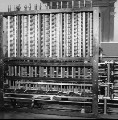
Máquina Analítica
creada por Charles Babbage, profesor matemático de la Universidad de Cambridge e Ingeniero Ingles en el siglo XIX. En 1823 el gobierno Británico lo apoyo para crear el proyecto de una máquina de diferencias, un dispositivo mecánico para efectuar sumas repetidas. La idea que tuvo Charles Babbage sobre un computador nació debido a que la elaboración de las tablas matemáticas era un proceso tedioso y propenso a errores. Las características de está maquina incluye una memoría que puede almacenar hasta 1000 números de hasta 50 dígitos cada uno. Las operaciones a ejecutar por la unidad aritmética son almacenados en una tarjeta perforadora. Se estima que la maquina tardaría un segundo en realizar una suma y un minuto en una multiplicación

Slide 7
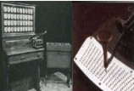
Máquina de Hollerith
En la década de 1880 , la oficina del Censo de los Estados Unidos , deseaba agilizar el proceso del censo de 1890. Para llevar a cabo esta labor , se contrato a Herman Hollerith, un experto en estadística para que diseñara alguna técnica que pudiera acelerar el levantamiento y análisis de los datos obtenidos en el censoHollerith propuso la utilización de tarjetas en las que se perforarían los datos , según un formato preestablecido. una vez perforadas las tarjetas , estas serian tabuladas y clasificadas por maquinas especiales. La idea de las tarjetas perforadas se baso en el trabajo hecho en el telar de Joseph Jacquard que ingenio un sistema donde la trama de un diseño de una tela era almacenada en tarjetas perforadas. De esta forma , se podían obtener varios diseños , cambiando solamente las tarjetas.

Slide 8
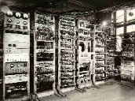
Mark I, II, III, IV
En 1944 se construyó en la Universidad de Harvard, la Mark I, diseñada por un equipo encabezado por Howard H. Aiken. Este computador tomaba seis segundos para efectuar una multiplicación y doce para una división. Computadora basada en rieles (tenía aprox. 3000), con 800 kilómetros de cable, con dimensiones de 17 metros de largo, 3 metros de alto y 1 de profundidad. Al Mark I se le hicierón mejoras sucesivas, obteniendo así el Mark II, Mark III y Mark IV.

Slide 9
ENIAC
En 1947 se construyó en la Universidad de Pennsylvania la ENIAC (Electronic Numerical Integrator And Calculator) que fue la primera computadora electrónica que funcionaba con tubos al vacío, el equipo de diseño lo encabezaron los ingenieros John Mauchly y John Eckert. Este computador superaba ampliamente al Mark I, ya que llego hacer 1500 veces mas potente.

Slide 10
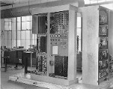
EDVAC
En realidad EDVAC fue la primera verdadera computadora electrónica digital de la historia, tal como se le concibe en estos tiempos y a partir de ella se empezaron a fabricar arquitecturas más completas.

Slide 11
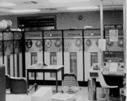
UNIVAC
El UNIVAC fue la primera computadora diseñada y construida para un próposito no militar. Desarrollada para la oficina de CENSO en 1951, por los ingenieros John Mauchly y John Presper Eckert, que empezaron a diseñarla y construirla en 1946.
La computadora pesaba 7257 kg. aproximadamente, estaba compuesta por 5000 tubos de vacío, y podía ejecutar unos 1000 cálculos por segundo. Era una computadora que procesaba los dígitos en serie. Podía hacer sumas de dos números de diez dígitos cada uno, unas 100000 por segundo.

Slide 12
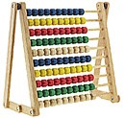
El Abaco
Uno de los primeros dispositivos mecánicos para contar fue el ábaco, cuya historia se remonta a las antiguas civilizaciones griega y romana. Este dispositivo es muy sencillo, consta de cuentas ensartadas en varillas que a su vez están montadas en un marco rectangular.

Slide 13
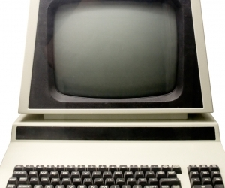
TERCERA GENERACIÓN
La tercera generación surge con la invención del circuito integrado, que permitió crear computadoras más pequeñas, potentes y fiables, capaces de ejecutar varios programas al mismo tiempo. En 1983 surge Macintosh, y poco después Windows, que actualmente son los dos sistemas operativos más famosos del mundo..

Slide 14
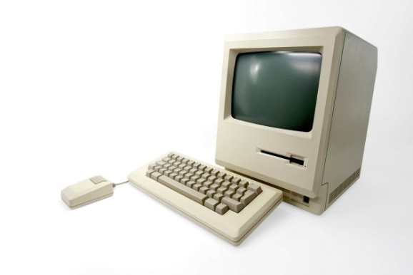
TERCERA GENERACIÓN
La interfaz gráfica de usuario y la invención del mouse fueron otras dos razones importantes para la popularización de las computadoras. El invento, primero diseñado por Doug Engelbart y su equipo de laboratorio de investigación de Stanford, y perfeccionado por Xerox PARC en 1973, no fue llevado a la luz hasta 1984, cuando Steve Jobs creó la primera computadora con interfaz gráfica de usuario y mouse. Fue en ese entonces cuando comienza la competencia histórica entre Apple y Microsoft, que crea el sistema operativo Windows (1985).

Slide 15
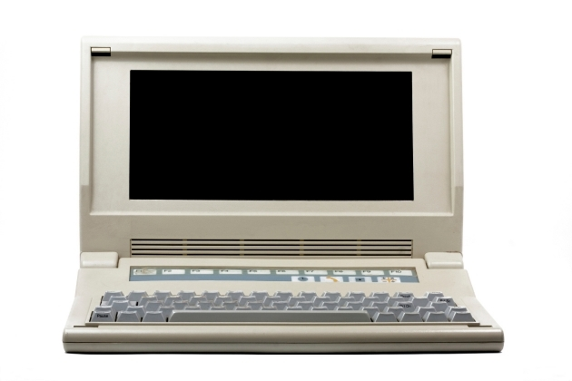
TERCERA GENERACIÓN
Notebooks y laptops
Entre 1980 y 1990 surgieron las primeras notebooks, con la llegada de la Osborne I, con un pequeño monitor de cinco pulgadas, 10 kilos de peso, así que el término computadora portátil era realmente relativo. La primera laptop como tal -computadora portátil con forma de tapa- fue la Gavilan SC en 1983. Apple fue la primera en ponerle trackpad a las notebooks, en su modelo PowerBook.

Slide 16
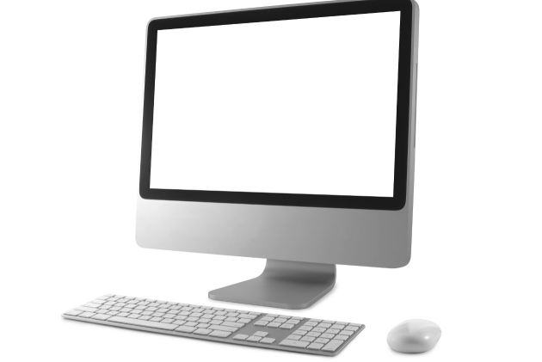
TERCERA GENERACIÓN
No dLas mini computadoras
ebemos olvidar que hoy en día, además de lo que se entiende como computadora en sí, tenemos otros pequeños dispositivos informáticos: teléfonos inteligentes y tablets, por ejemplo.
La informática móvil tiene sus inicios en 1980 con las computadoras de bolsillo, una mezcla entre calculadora, PDA y pequeño ordenador. Pero el boom de las PDA en 1990 lo dejó de lado por estas pequeñas pantallas táctiles de marcas como Apple o Palm.

Slide 17
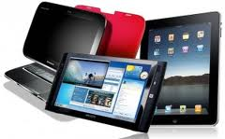
TERCERA GENERACIÓN
Por su parte, el primer smartphone fue The Droid, un teléfono que tenía navegador web y correo electrónico, surgido en el año 2000. Esto fue avanzando hacia los modelos que tenemos hoy en día, avanzadísimos y con un montón de prestaciones.

Slide 18
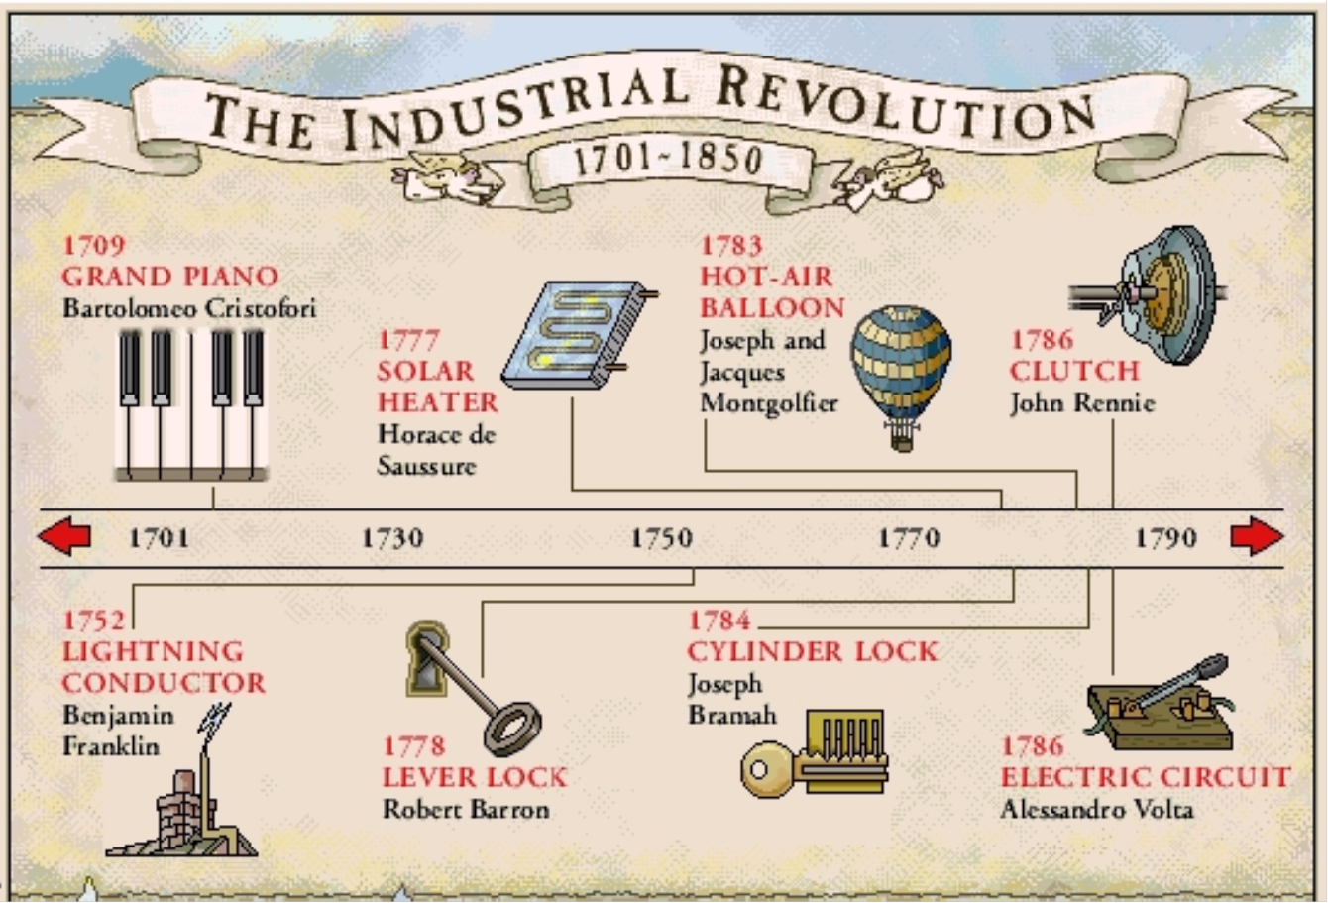
La Revolución Industrial

Slide 19
Conclusión
La computadora se ha desarrollado para el beneficio del ser humano, atreves de los avances tecnológicos que ayudan a progresar en mejores modelos de mas calidad y rendimiento y tamaño, buscando la satisfacción del usuario.

